Slide 1
Network Sparsification, Pruning, Quantization
MLAI Lab.
2020. 07. 23

Slide 2

많은 것을 배웠지만?!
어떻게 만들어야 되는지 전혀 감이 잡히지 않는다 !

Slide 3
실습 목표
가중치 가지치기 (Weight Pruning)의 원리와 코드를 쉽게 이해하자 !

Slide 4
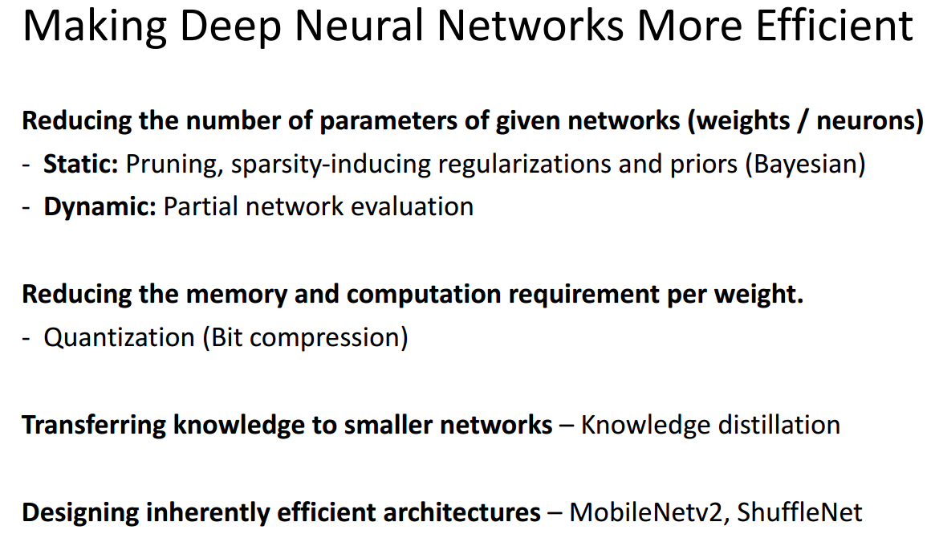
강의 내용 중에서..

Slide 5
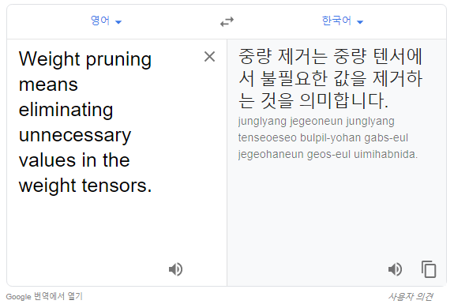
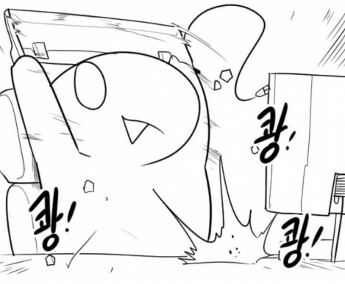
가중치 가지치기의 정의
“Weight pruning means eliminating unnecessary values in the weight tensors.”
신고 !

Slide 6
그림으로 이해해보자면?
가지치기 후..
가지치기의 기준은?

Slide 7
금일 실습할 가지치기 기준
Weights의 절댓값을 기준으로 가지치기
Weights의 L2Norm을 기준으로 가지치기 → 금일의 구현 목표 !

Slide 8
절댓값을 기준으로 가지치기
(5, 3)
(3, 2)
“Weights의 절대값을 기준으로 정렬하여 작은 순서대로 가지치기”
계층 3
계층 2
계층 1

Slide 9



절댓값을 기준으로 가지치기
(5, 3)
(3, 2)
(3, 2) weights의 가지치기를 수행한다고 가정하면,
$$abs(∙)$$
$$\begin{matrix}0.5 & 0.21 \\ −0.1 & 0.12 \\ −0.4 & 0.35\end{matrix}$$
$$\begin{matrix}0.5 & 0.21 \\ 0.1 & 0.12 \\ 0.4 & 0.35\end{matrix}$$
계층 3
계층 2
계층 1

Slide 10
L2Norm을 기준으로 가지치기
(5, 3)
(3, 2)
“한 개의 뉴런에 대한 Weights에 대하여 N2Norm을 기준으로 정렬하여 가지치기”
계층 3
계층 2
계층 1

Slide 11



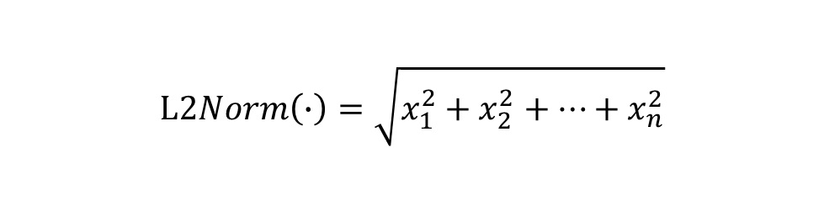

L2Norm을 기준으로 가지치기
(5, 3)
(3, 2)
(3, 2) weights의 가지치기를 수행한다고 가정하면,
$$L2Norm(∙)$$
$$\begin{matrix}0.5 & 0.21 \\ −0.1 & 0.12 \\ −0.4 & 0.35\end{matrix}$$
$$\begin{matrix}0.648 & 0.421\end{matrix}$$
$$L2Norm\left(∙\right)=\sqrt{x_{1}^{2}+x_{2}^{2}+…+x_{n}^{2}}$$
계층 3
$$=\sqrt{{(0.5)}^{2}+{(−0.1)}^{2}+{(−0.4)}^{2}}$$
계층 2
계층 1
$$=0.648$$

Slide 12
실습 과정
실습 서버 접속하기
환경설정하기
실습 코드 설명
실습 진행
실습 환경 지우기 (중요)

Slide 13
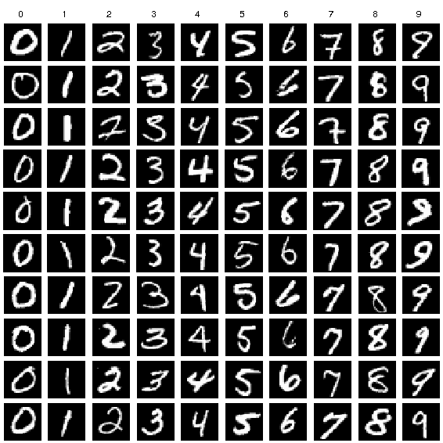
실습 과정
학습
가지치기
“시각화 하기”
데이터 셋
심층 학습 모델
경량화 된 심층 학습 모델

Slide 14
실습 코드 설명
모듈
불러오기
데이터셋
불러오기
심층 학습
모델 정의
학습하기
구현해보기 (실습)
Weight Pruning
가지치기 (절대값)
Unit Pruning
가지치기 (L2Norm)
시각화하기

Slide 15

데이터셋
MNIST
Fashion-MNIST
MNIST: 0부터 9까지 총 10개의 분류가능한 클래스
Fashion-MNIST: T-shirt, Dress 등 총 10개의 분류가능한 클래스

Slide 16
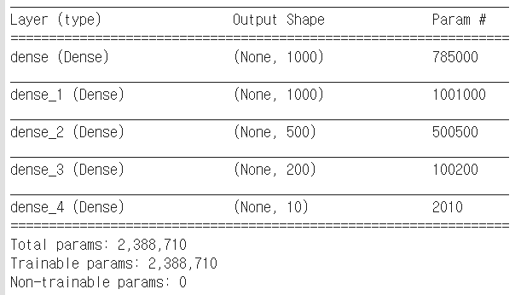
심층 학습 모델 & 학습
5개의 Fully-connected layer와 ReLU 함수로 구성.
마지막 단에 Softmax 함수를 통해 클래스 예측 확률을 0~1 사이로 정규화
Cross Entropy Loss 함수를 이용하여 Loss 학습 & 최소화

Slide 17
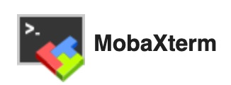
실습 서버 접속하기
MobaXterm을 이용해주세요.
다음 명령어를 이용해서 각 자리에 할당 된 IP에 접속해주세요.
$ ssh -X -p 2222 com[LastDigit(s)]@[IP]
기본적으로 5~26 번 PC까지는 계정 번호와 IP주소 끝자리가 일치합니다. ex) com05@143.248.159.5 / com0502@143.248.159.5
ex) com26@143.248.159.26 / com0502@143.248.159.26
그러나, 예외가 있습니다.
1번 PC: com01@143.248.159.27 / com0102@143.248.159.27
2번 PC: com02@143.248.159.28 / com0202@143.248.159.28
4번 PC: com04@143.248.159.3 / com0402@143.248.159.3

Slide 18
환경설정하기
다음 명령어로 환경설정 해주세요.
$ source ~/.bashrc
$ conda activate pruning_simple

Slide 19
코드 다운로드
다음 명령어로 코드 다운로드를 해주세요.
$ git clone https://github.com/h19920918/samsung_ds_summer_pruning.git
$ cd samsung_ds_summer_pruning

Slide 20
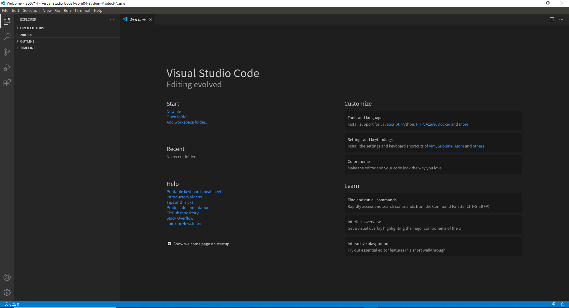
비주얼 스튜디오 실행
다음 명령어로 비주얼 스튜디오를 실행해주세요.
$ code

Slide 21
코드 폴더 불러오기

Slide 22
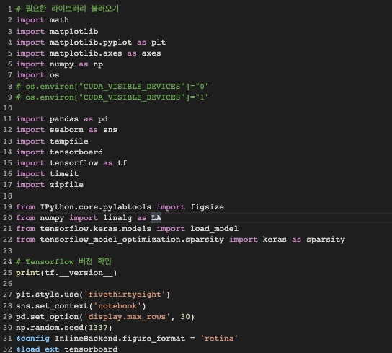
모듈 불러오기
조교 가이드에 따라 0 또는 1로 설정해주세요.

Slide 23
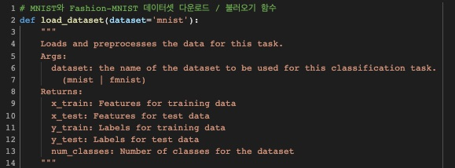
데이터셋 불러오기
MNIST와 Fashion-MNIST를 로드합니다.

Slide 24
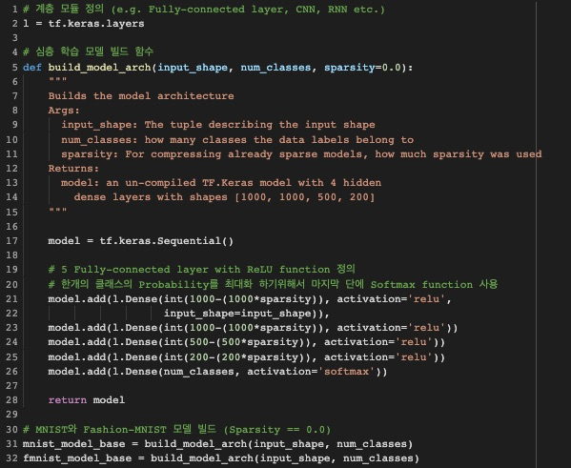
심층 학습 모델 정의
네 개의 Fully Connected Layer와 마지막
Softmax layer로 구성된 모델을 빌드합니다.

Slide 25
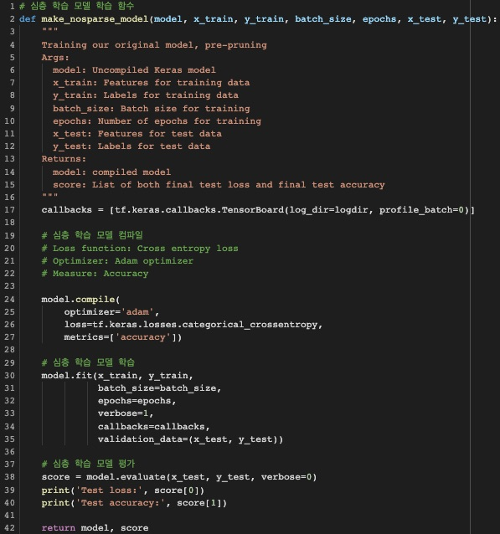
학습하기 (Non-Sparse)
Optimizer: Adam Optimizer
Loss Function: Cross Entropy
Metric: Accuracy
Batch Size: 128
Epochs: 10

Slide 26
가지치기
For each layer:
weight_prune_dense_layer()
가지치기 (절대값)
Trained
Model
sparsify_model()
For each layer:
unit_prune_dense_layer()
가지치기 (L2Norm)
구현해보기 (실습)

Slide 27
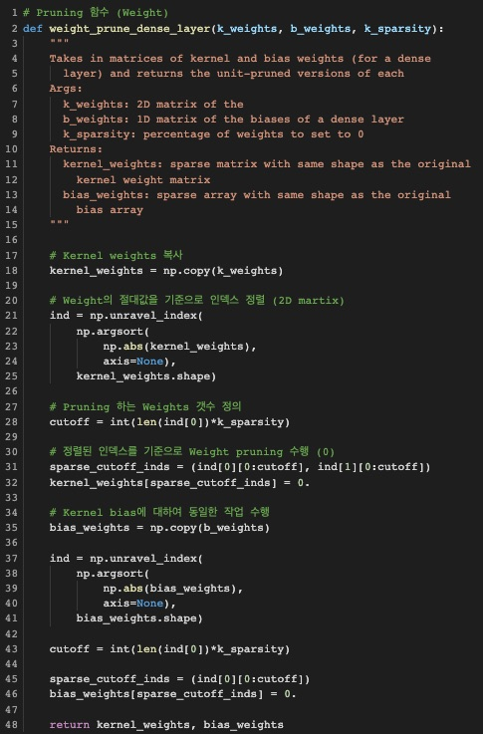
가지치기 (절대값)

Slide 28
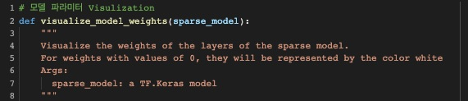
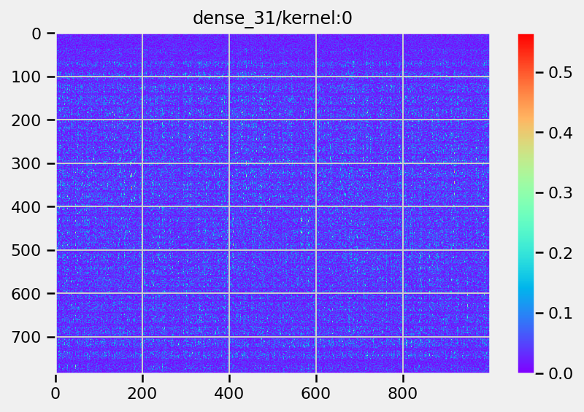
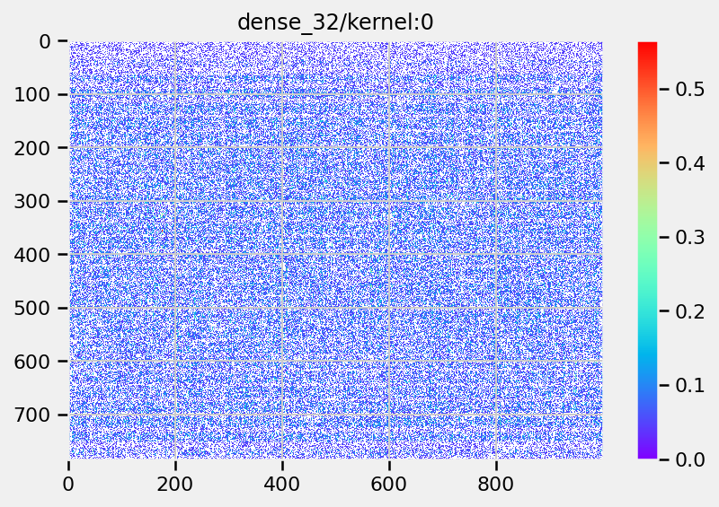
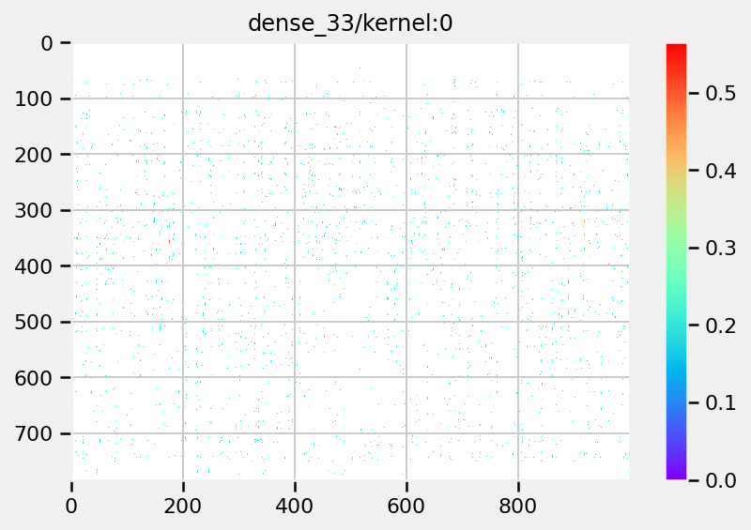
시각화하기
Sparsity = 0.0
Sparsity = 0.5
Sparsity = 0.99

Slide 29
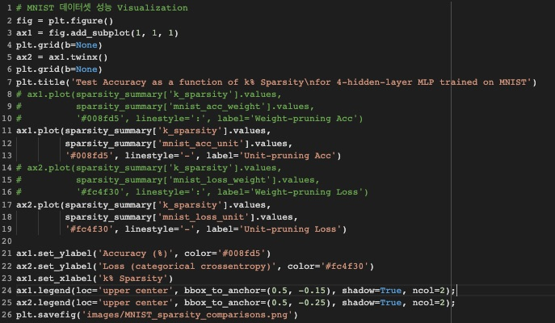
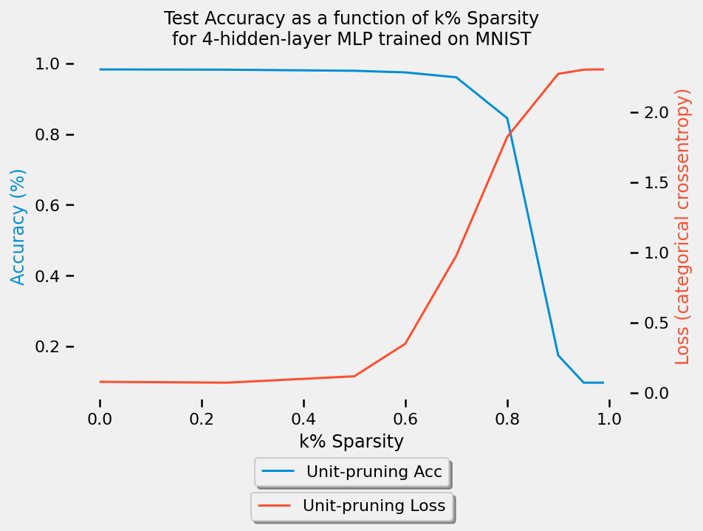
시각화하기

Slide 30
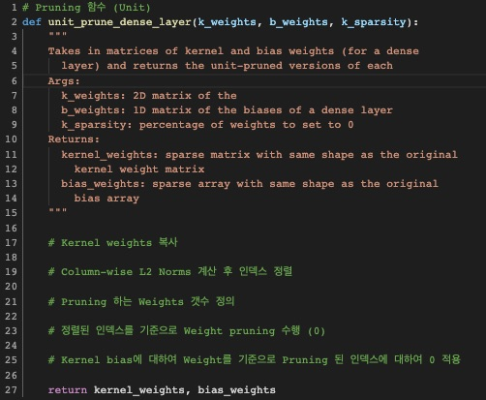
가지치기 (L2Norm)
무엇이든 물어보세요!

Slide 31
실습 환경 지우기
다음 명령어로 실습 환경을 삭제해주세요.
$ conda deactivate
$ conda env remove –n pruning_simple

Slide 32
실습 과제
Adam Optimizer 대신 SGD Optimizer 사용해보기
기존 모델에서 두 개 이상의 Fully-connected Layer를 더 쌓아보기
L2Norm 기준 가지치기 함수 완성
CNN 기반 심층 학습 모델 정의 후 학습&가지치기 수행하기 (심화)

